Slide 1

Croeso i
Gynhadledd Ranbarthol
GwE:
‘Dysgu ac Addysgu – Gwthio’r Ffiniau’

Slide 2

Arwyn Thomas
Rheolwr Gyfarwyddwr Dros Dro GwE

Slide 3
Hywel Roberts

Slide 4
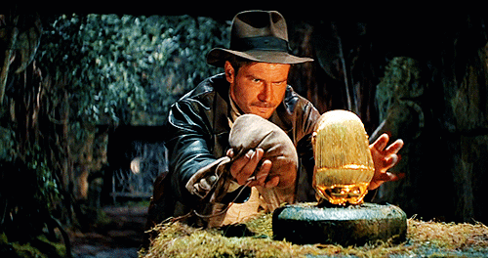


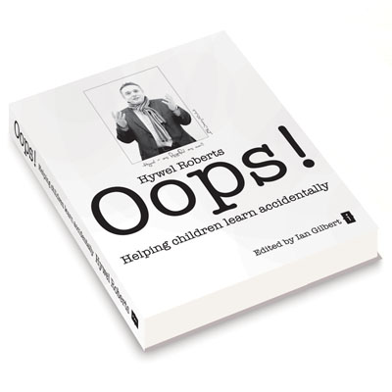
‘Saernïo’r Dychymyg’ yn y Cwricwlwm:
Ailddarganfod y dosbarth anturus
@Hywel_Roberts

Slide 5
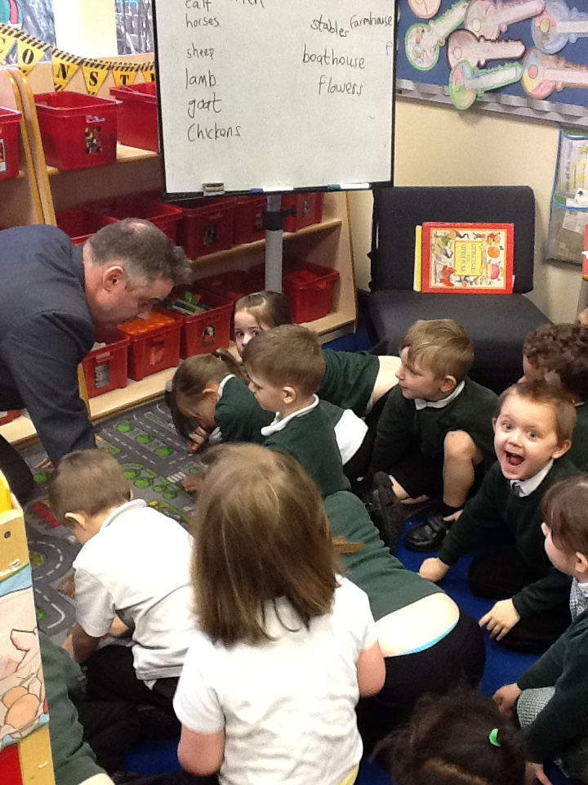
CYFLWYNO

Slide 6
A DANGOS
(Billy)

Slide 7
A DANGOS
(sail
tystiolaeth)

Slide 8
...SUT I ‘SAERNÏO’R DYCHYMYG’ YN YR YSTAFELL DDOSBARTH
(mynd
ychydig yn foel)
(sail
tystiolaeth)

Slide 9
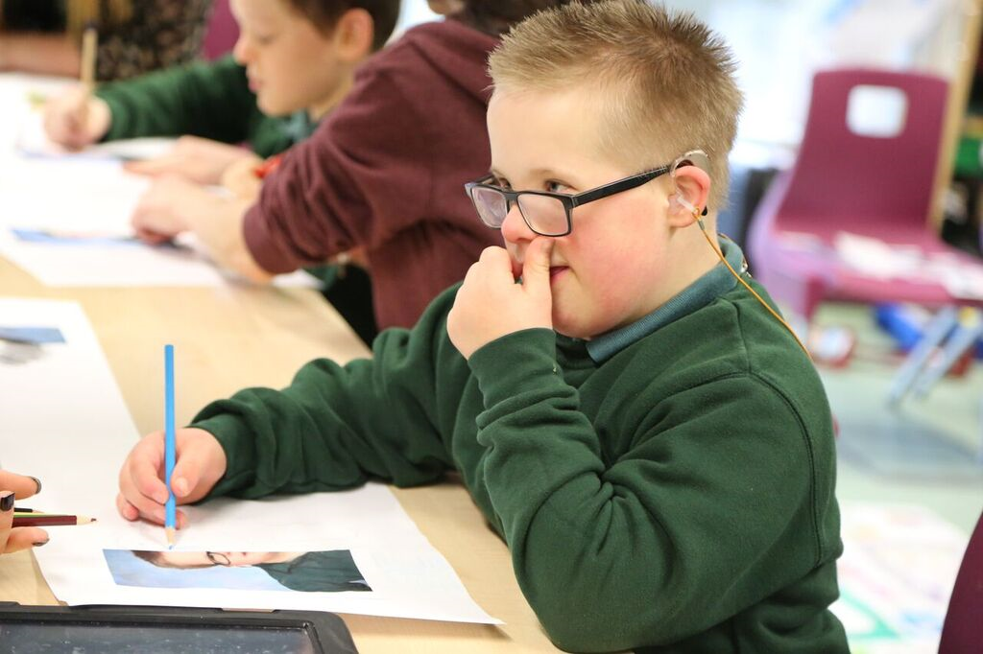
Mae Max wrthi’n meddwl ……

Slide 10
Os ydym ni am gynnal syrcas, pa fath o bethau sydd angen?

Slide 11
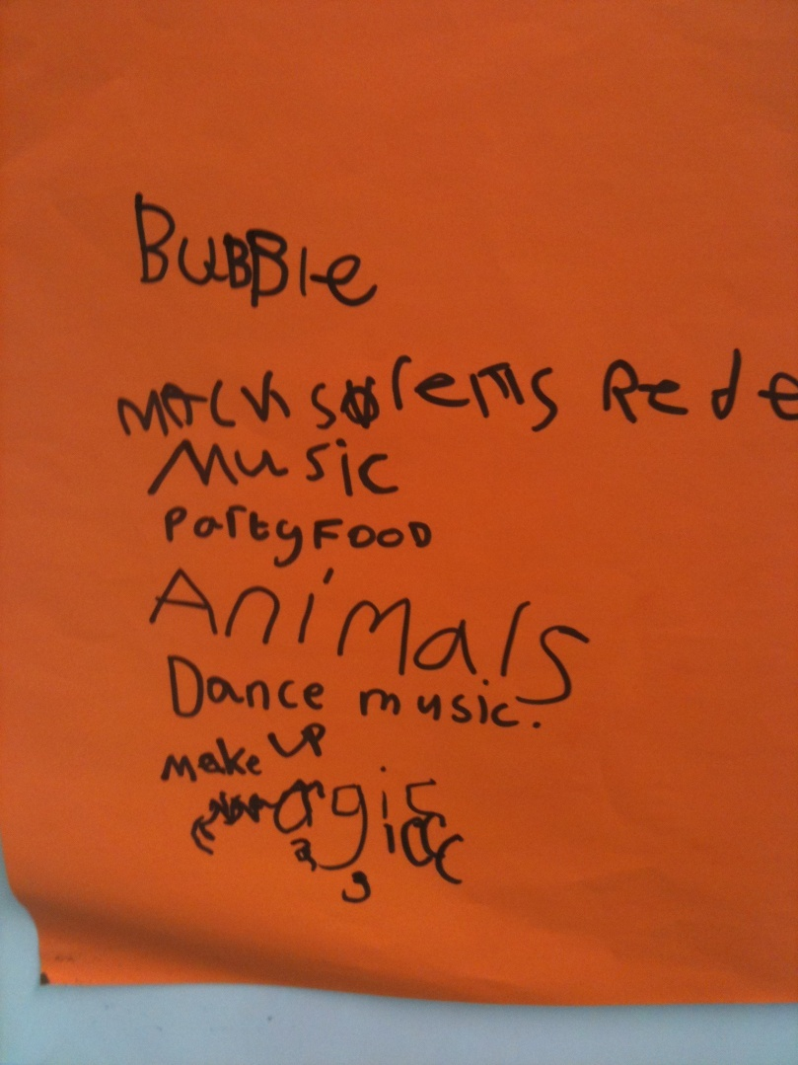
Os ydym ni am gynnal syrcas, pa fath o bethau sydd angen?

Slide 12
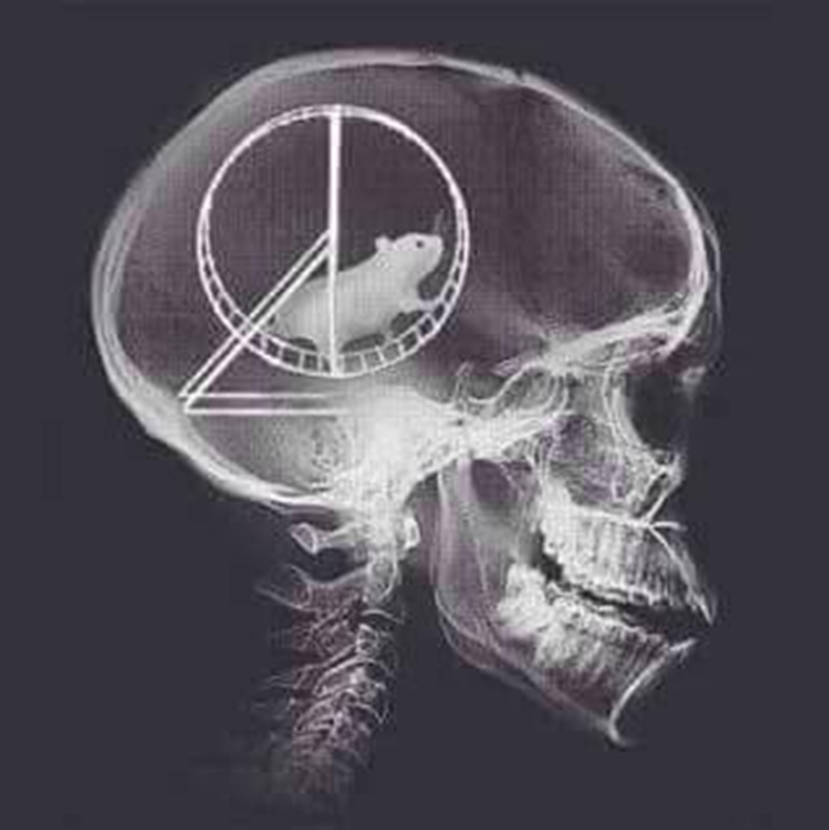
Pa gwricwlwm ellid rhoi sylw iddo?

Slide 13
Yr Addysgu
Yn aml, mae’r addysgu wedi’i seilio ar yr hyn mae rhieni, y gymdeithas a’r cyhoedd yn disgwyl iddo fod.
• Rhoi gwybodaeth
• Rhoi cyfarwyddiadau
• Rhoi aseiniadau
• Cynnal profion
• Rhoi gwaith cartref
• Datrys anghydfod
• Cosbi unrhyw anufudd-dod
• Marcio papurau
• Rhoi graddau

Slide 14
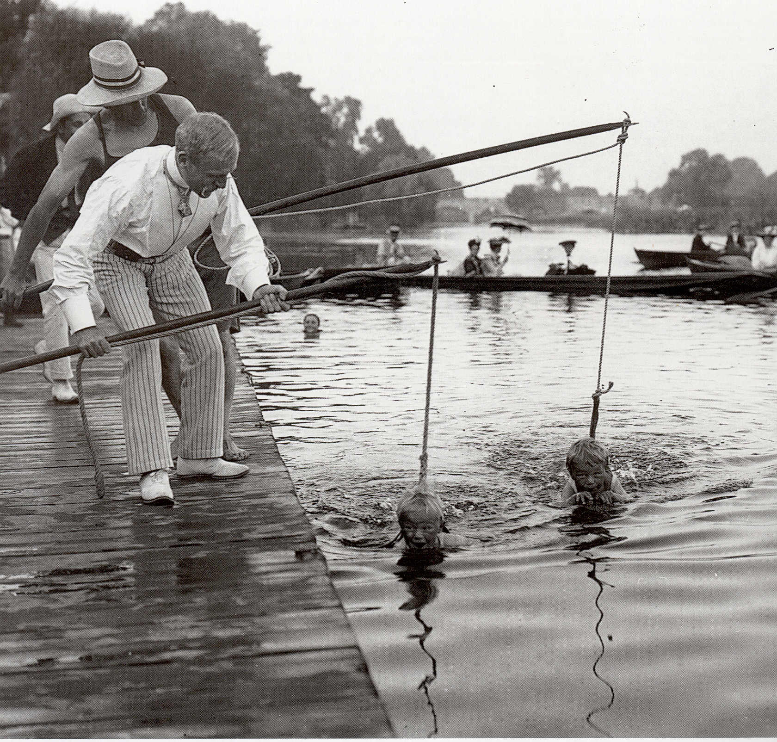

Slide 15
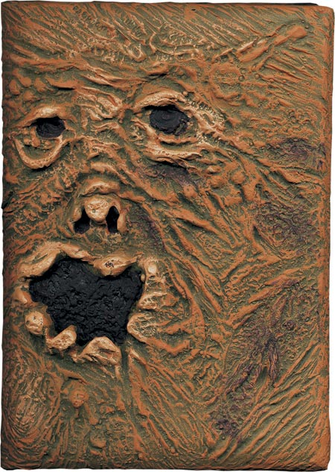

Slide 16
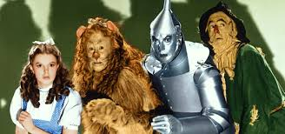
Cwricwlwm Cynnes:
Addysgeg Gwerth, Ysbryd a Chyfraniad

Slide 17
Creu Cyd-destun
Lle
Problem
Pobl

Slide 18
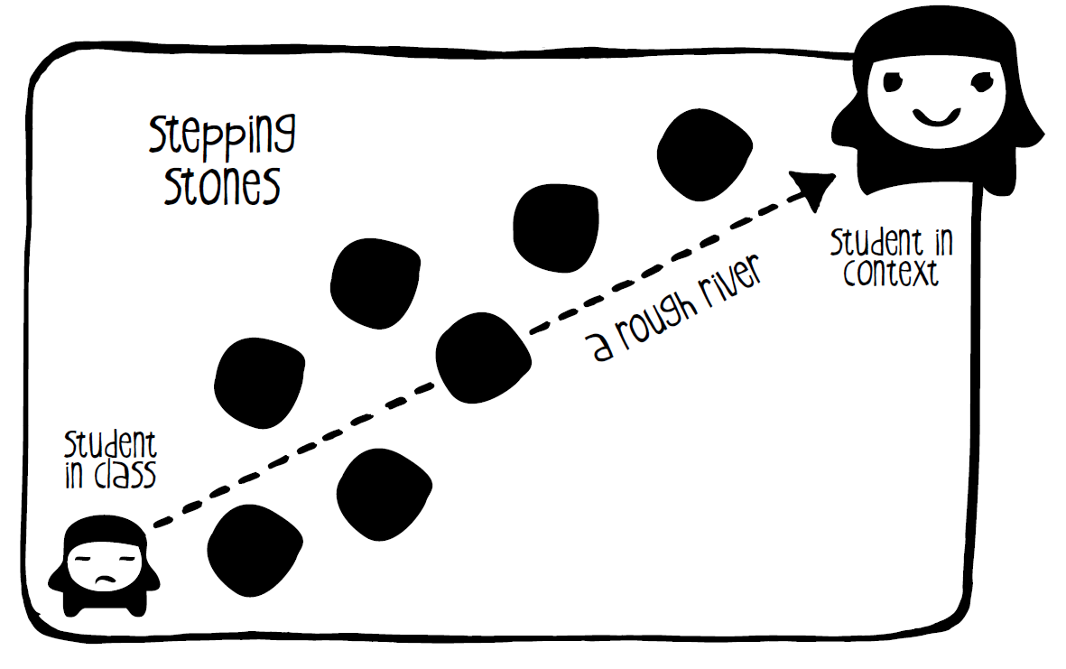
Cerrig
Camu
Dysgwr
mewn cyd-destun
afon wyllt
Dysgwr mewn dosbarth
Amddiffyn wrth ddysgu
Amddiffyn wrth newid

Slide 19
Continwwm Ymroddiad Heathcote
SYLW
DIDDORDEB
YMRODDIAD
BUDDSODDIAD
OBSESIWN
Strategaethau priodol

Slide 20

‘Saernïo’r Dychymyg’ - rhoi rhwydd hynt i’ch dychymyg, ac yna’i saernïo yn ôl i’r ddaear’.
The Aluminium Company of America (ALCOA Inc.) c. 1940

Slide 21
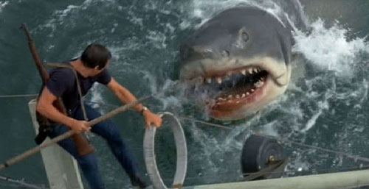
Bachu

Slide 22
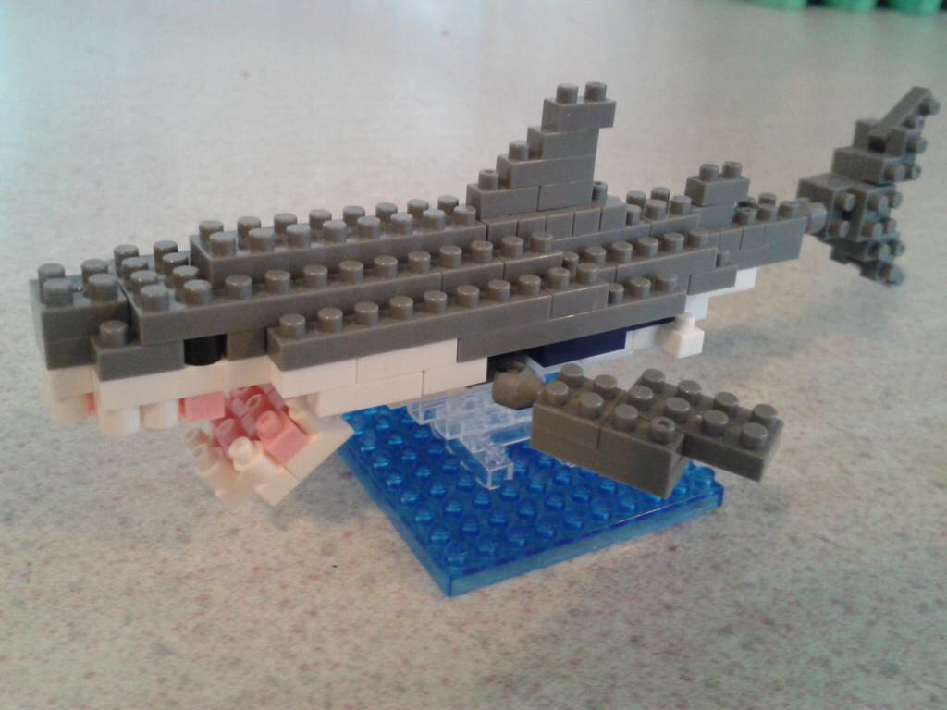
Gwneud cysylltiadau

Slide 23
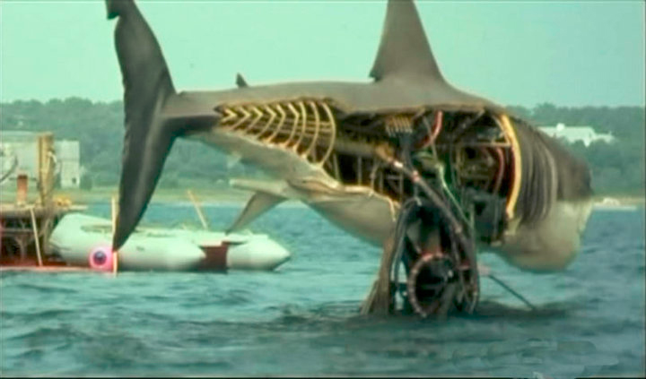
Addysgeg

Slide 24
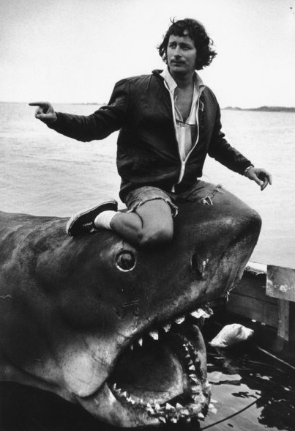
Fi piau hwn

Slide 25
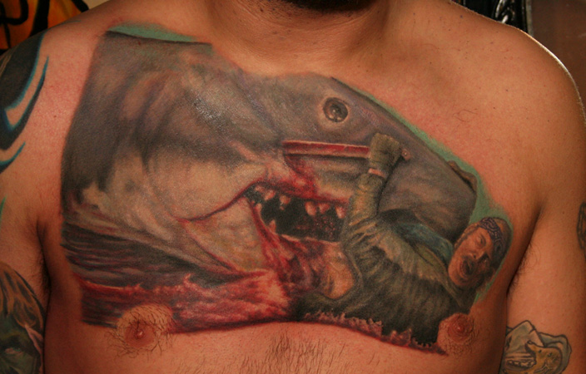
Digon o ryfeddod

Slide 26
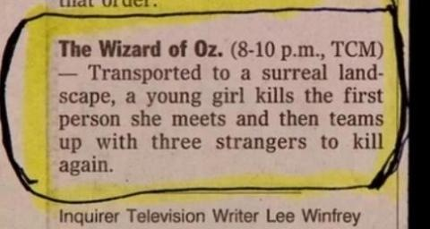
Persbectif

Slide 27
Dim angen gwneud campau

Slide 28
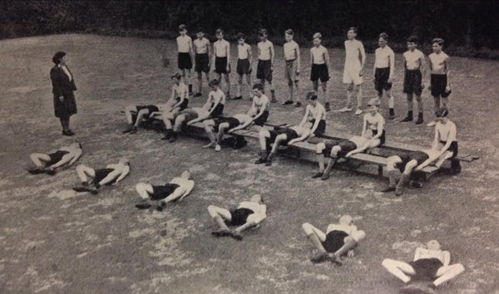
Byrdwn y neges
Nid drwy siarad am y môr y byddech chi’n dysgu rhywun i nofio.

Slide 29
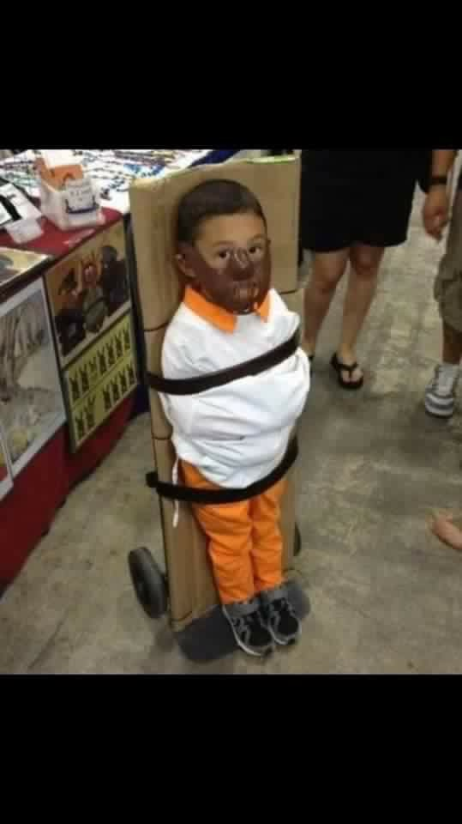
Diwrnod y Llyfr – ddim y syniad gorau.

Slide 30

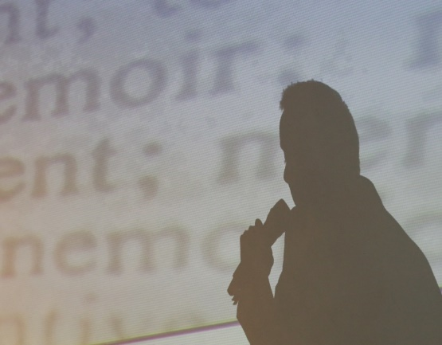


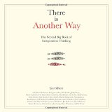

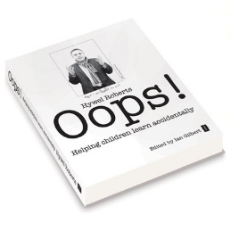
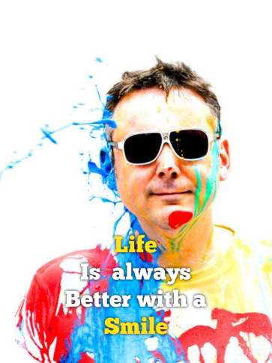
Diolch.
Cofiwch gysylltu:
@Hywel_roberts
Hywel@createlearninspire.co.uk

Slide 31
Richard Gerver

Slide 32
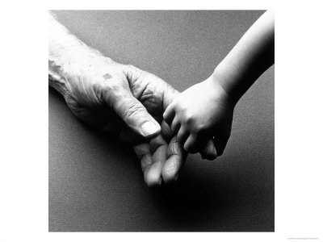
Mae yfory'n perthyn i'r bobl hynny sydd wedi paratoi ar ei gyfer heddiw…
Hen Ddihareb Affricanaidd

Slide 33

@richardgerver

Slide 34
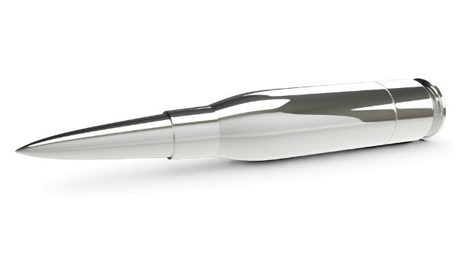
@richardgerver

Slide 35
Gweithio’n Effeithlon, neu Newid

Slide 36
Gorddibyniaeth ar gymwysterau ffurfiol yn hytrach na gwir sgiliau.
Pwysigrwydd sgiliau personol yn hytrach na’r sgiliau gwybyddiaeth arferol.
Mae’n hanfodol fod pobl yn gallu dysgu addasu a newid.
Cysylltiadau agosach rhwng y byd gwaith a’r byd addysg.

Slide 37
G w e l e d i g a e th

Slide 38

Eglurder
Beth yw eich credoau?
Cysondeb
Mewnol/Allanol…
Arweinyddiaeth
Ymgorffori’r gwerthoedd gorau…

Slide 39
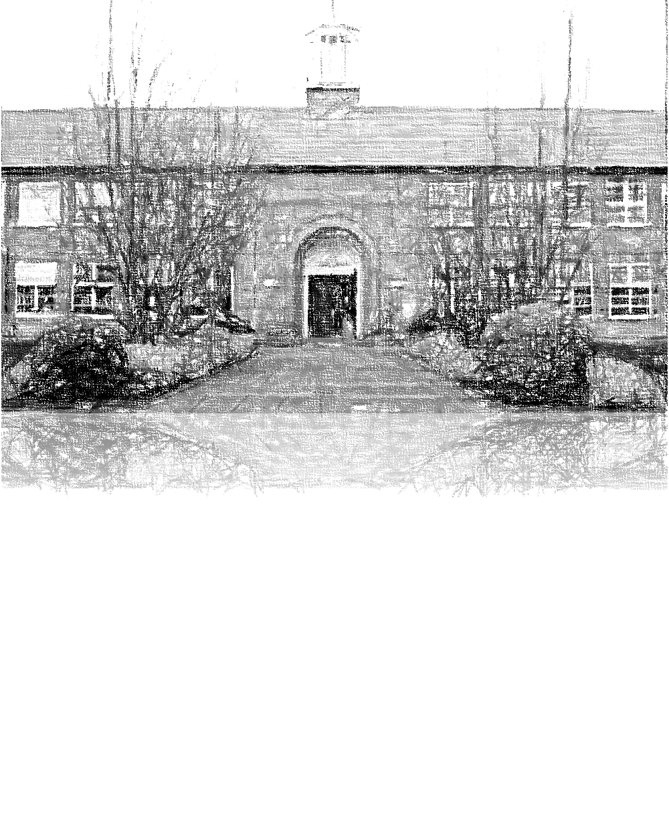


Slide 40
CYLCH DYSGU
BYW DYSGU CHWERTHIN
Datblygu sgiliau a medrau
Cymhwyso dysgu i gyd-destunau
Datblygu dyheadau a gwerthoedd
Dysgu sut i ddysgu a byw
PLENTYN

Slide 41
Dyn a newidiodd y byd…

Slide 42


Slide 43
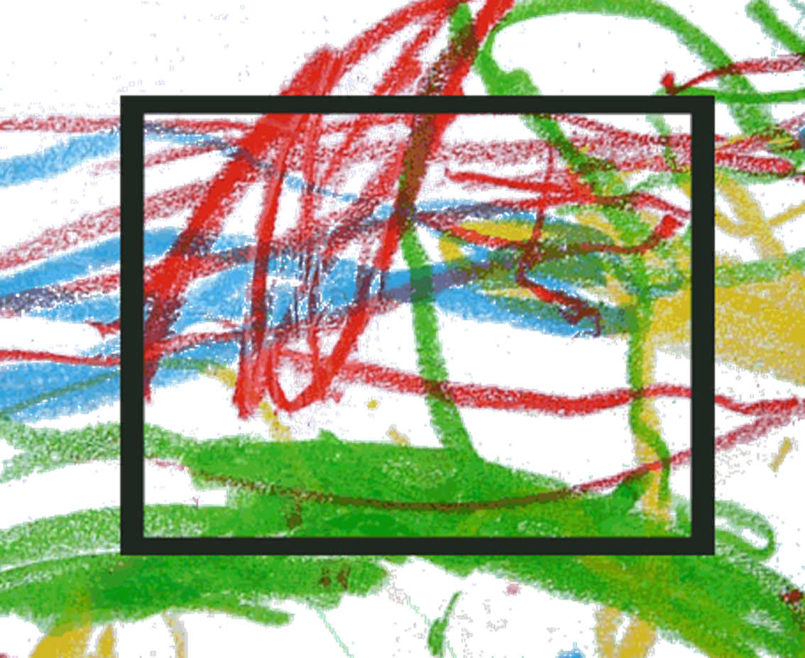

Slide 44


Slide 45
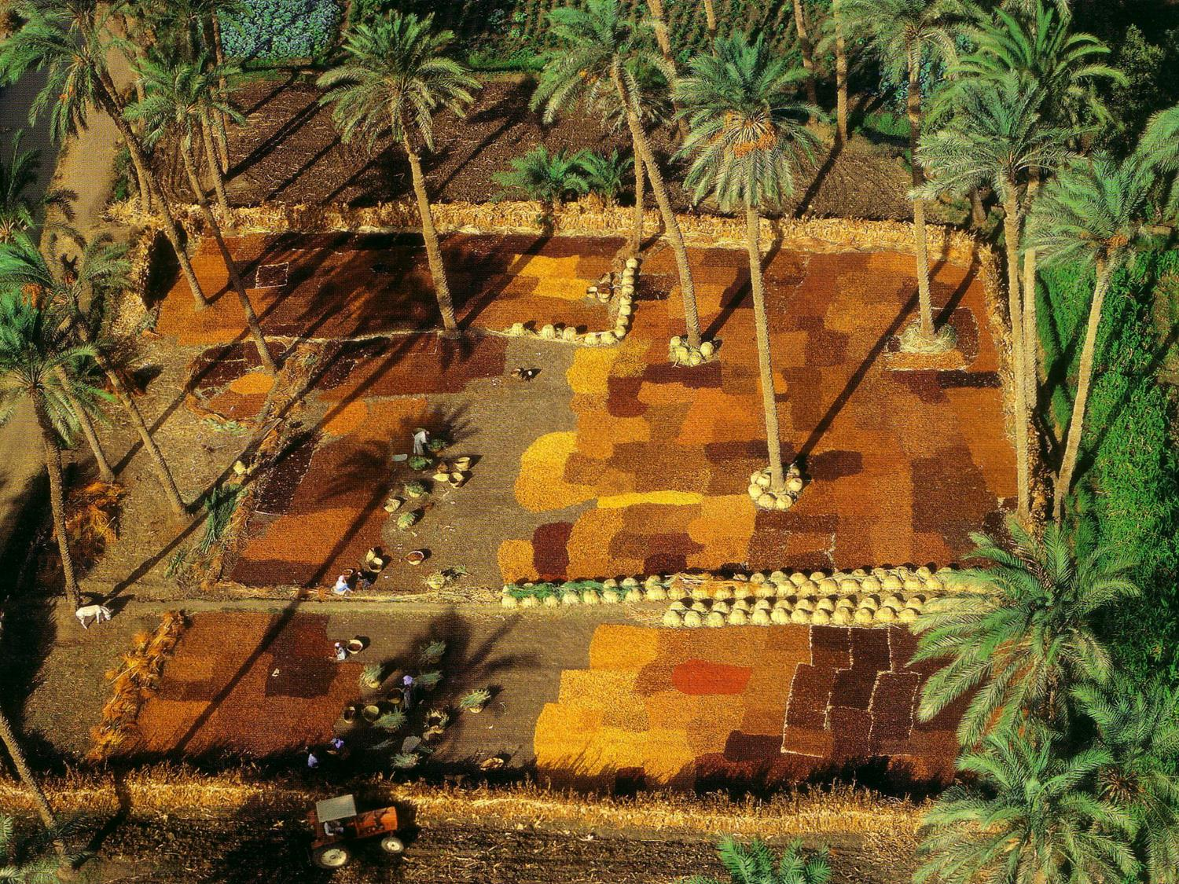

Slide 46
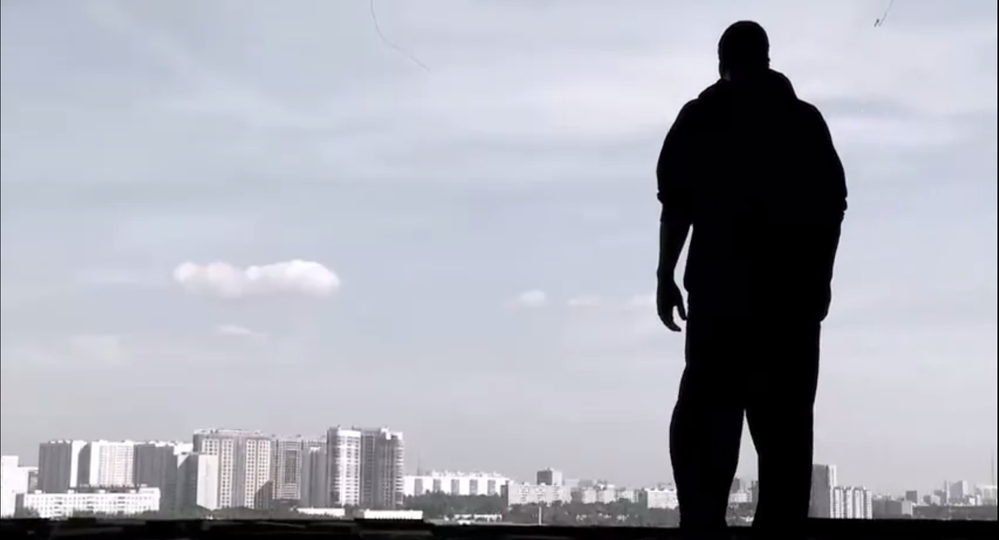

Slide 47


Slide 48
Ailddiffinio ein gwerthoedd mewn perthynas â ‘chlyfrwch’

Slide 49

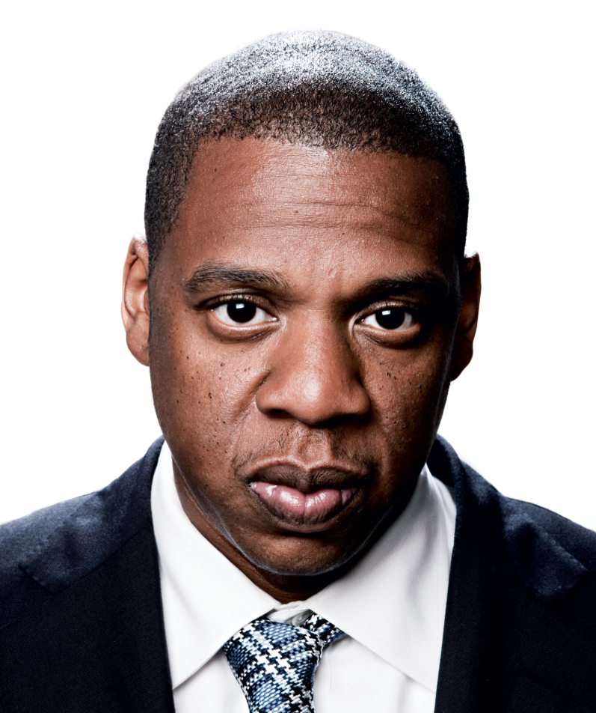

Slide 50
Cyflawni rhagoriaeth…

Slide 51

newid

Slide 52
Cyflwyniadau

Slide 53
Ian Gilbert

Slide 54


